Slide 1
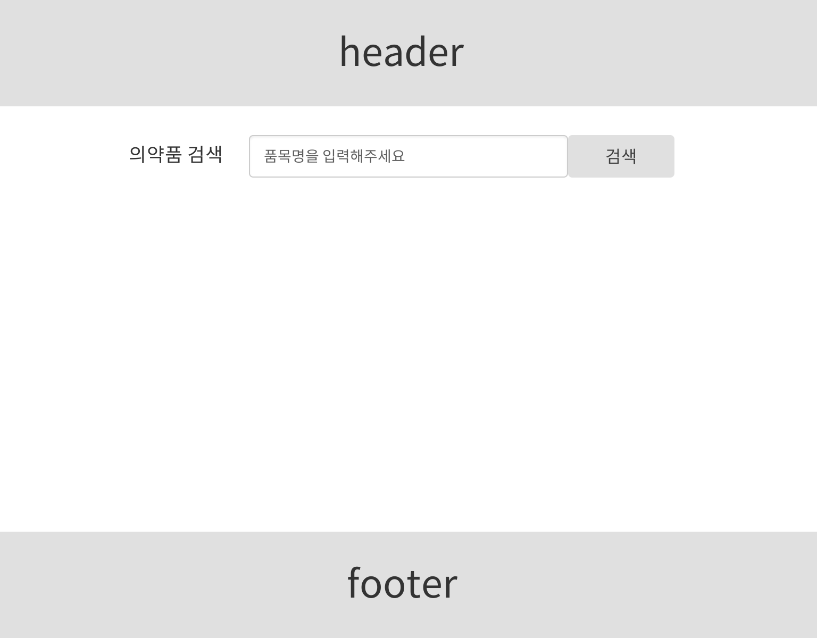
프로젝트 명 | mediQ | 페이지 명 | 의약품 검색 | 작성자 | 이성훈
화면 구성 | 화면 설명
검색어 입력
검색할 의약품의 품목명을 입력하는 부분
2. 검색 요청
사용자가 입력한 검색어로 검색을 요청하는 부분
1
2

Slide 2
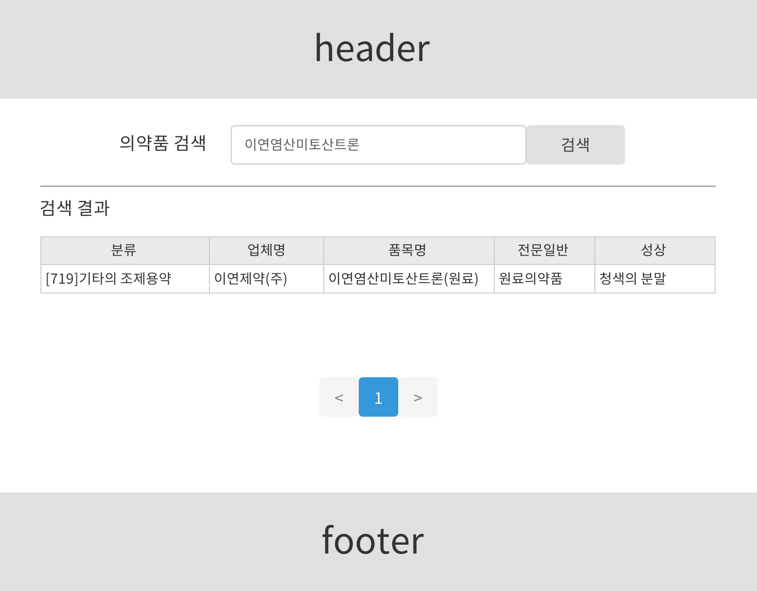
프로젝트 명 | mediQ | 페이지 명 | 의약품 검색 결과 | 작성자 | 이성훈
화면 구성 | 화면 설명
검색 결과
사용자가 요청한 검색에 대한 의약품의 분류, 업체명, 품목명, 전문일반, 성상을 표시하는 부분
2. 검색 결과 네비게이션
검색 결과의 페이지를 이동하는 부분
1
2

Slide 3
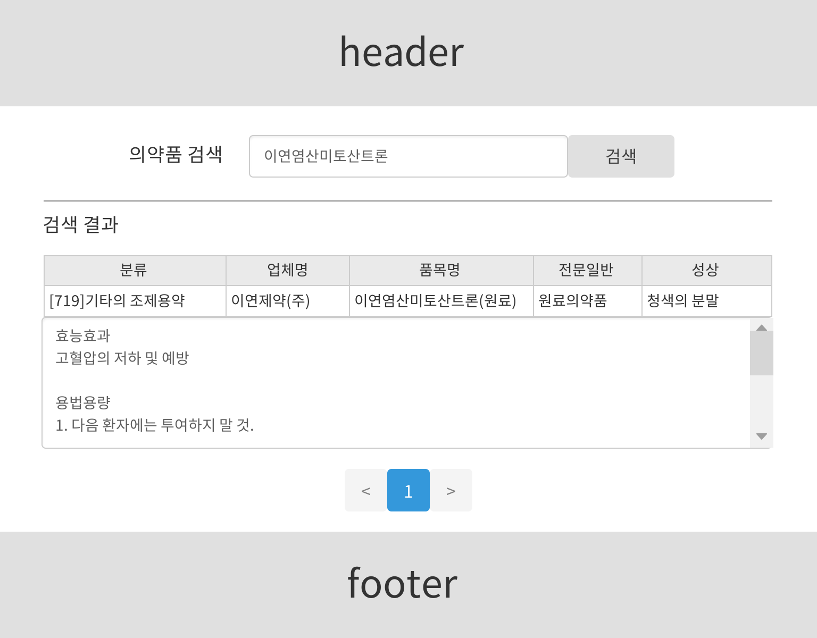
프로젝트 명 | mediQ | 페이지 명 | 의약품 검색 결과 상세 | 작성자 | 이성훈
화면 구성 | 화면 설명
검색 결과 상세
검색 결과에서 의약품을 선택한 경우 효능효과, 용법용량, 주의사항(일반)을 표시하는 부분
1

